Slide 1


半导体探测与TCAD仿真
TCAD仿真入门
汇报人：周俊尖
日期：2026年7月6日

Slide 2

目录
01
半导体探测原理
02
TCAD仿真
03
项目实例：从PIN开始
04
器件设计与优化

Slide 3

01
半导体探测原理

Slide 4
粒子探测原理
带电粒子和物质相互作用：
电离与激发
辐射能损（韧致辐射，电子对直接产生，光核作用）
切伦科夫辐射、穿越辐射、同步辐射
光子和物质相互作用：
光电效应
康普顿散射
电子对产生
强子和物质相互作用：
弹性散射
非弹性散射

Slide 5
粒子探测原理
电离能损公式：
入射带电粒子与介质原子的核外电子通过电磁相互作用交换能量，有经验公式：
入射粒子在介质中损失能量的效率和介质的密度成正比。
在过去，我们探测粒子最常用的探测器是气体探测器，但是气体探测器有一个很大的局限：气体密度小，为了让入射粒子能产生足够大的信号，需要非常大的探测器体积，而一般来说探测器体积太大，会导致探测器的时间响应和位置分辨都比较差。
相比之下，采用固体作为探测介质，单位长度产生的电子离子数量提高约3个量级，可以有非常好的时间、位置、能量分辨。

Slide 6
粒子探测原理
那为什么我们选择半导体呢？
固体根据导电性质可以分为：导体、半导体和绝缘体。
导体为什么不行？
——即使没有粒子入射，导体内部也充满了可以自由移动的载流子。根本看不到粒子入射的响应！
绝缘体为什么不行？
——粒子入射产生的载流子在绝缘体内的迁移率极低，且寿命极短。产生的电离还没来得及被电极收集就被俘获或复合了。
半导体为什么可能可行？
——半导体内部的自由载流子比较少，且载流子寿命也比较长。

Slide 7
半导体探测器的工作原理
根据泡利不相容原理，每一个状态最多被一个电子占领。晶体因为它的晶格结构的特殊性，会有大量能量非常相近的状态紧紧靠在一起，构成了一个独特的结构——能带。
半导体一般有一条能量较高的能带（“导带”）和一条能量较低的能带（“价带”）。一般，价带被电子填满，而导带内没有电子。当一个能带被填满之后，里面的电子整体对外加电场就没有响应了，就表现为不导电。
当带电粒子进入半导体时，带电粒子通过电离激发过程，将能量大量转移给价电子，让其获得足够的能量进入导带，也就在半导体内部产生了原初电离的电子-空穴对。

Slide 8
半导体探测器的工作原理
入射粒子
带电粒子入射半导体，电离出电子-空穴对（e-h pair）
电离出的e-h pair在电场的作用下向电极漂移，产生宏观的感应电流
将粒子入射转化为电信号，通过电子学读出
电场方向
问题：电离e-p pair相比一般平衡态的载流子来说，量级很小，根本看不到电离出的载流子产生的电信号。怎么办？
——给半导体PN结加负偏压，使半导体全耗尽！考虑1mm*1mm*100um的一块硅：
制造半导体探测器的高阻硅平衡态的载流子密度：1E12~1E13（cm⁻³）量级，对应1E8~1E9的载流子。
最小电离粒子入射Si产生的载流子：每微米产生约100个载流子。考虑100um长的径迹，有1E4量级的非平衡载流子。
半导体全耗尽后的载流子密度：~1E6（cm⁻³）量级，对应~1E2的载流子！

Slide 9
耗尽原理
电子漂移
空穴漂移
N型半导体
多数载流子：电子
P型半导体
多数载流子：空穴
N
耗尽区（空间电荷区）
P
电场方向
在外加电场的作用下，载流子漂移。考虑一边重参杂，另一边轻参杂的PN结。轻参杂侧的载流子会全部进入重参杂的一侧。此时轻参杂侧就被耗尽了，成为了探测粒子的“灵敏区”。

Slide 10
几种常见的半导体探测器
PIN（PN结型探测器）
有多种方法制造。粒子入射时产生原初电离，电子空穴对分别向上/下漂移，被电极收集。
I（P⁻）
N⁺
I（P⁻）
N⁺
P
内放大探测器
给器件内部添加增益层，让器件内部产生局域的高电场区。当载流子漂移到这里之后，通过电场获得很大的能量，从而在半导体内部撞出新的电离电子空穴对，形成内放大，以改善信号的信噪比。
P⁺
P⁺

Slide 11
什么样的半导体材料适合制造探测器
回顾一下，半导体相对导体和绝缘体的优势？
电阻率比导体更高，所以粒子入射时产生的信号仅由辐射引起！（信噪比高）
载流子的寿命比绝缘体更长，所以粒子入射电离出的电子空穴对来得及被电极收集，最终的信号幅度可以较好地反映原初电离的数目，从而反应入射粒子在探测器内损失的能量。
所以说，一个适合做探测器的半导体材料要满足以下要求：
电阻率要高，让探测器的漏电流尽可能地小，输出信号仅由电离辐射引起。
载流子寿命要足够长，电离电子空穴对在被电极收集之前，被俘获或者复合的概率要尽可能小。
想一想，载流子寿命是越长越好吗？

Slide 12
02
TCAD仿真

Slide 13

什么是TCAD？
半导体内部载流子的运动由Poisson方程、电子连续性方程和空穴连续性方程约束。
Poisson Equation：
$$∇^{2}ψ=−\frac{ρ}{ε}=−\frac{q}{ε}\left(p−n+N_{D}^{+}−N_{A}^{−}\right)$$
Electron Continuity Equation:
$$\frac{∂n}{∂t}=\frac{1}{q}∇∙J_{n}+G_{n}−R_{n}$$
Hole Continuity Equation:
$$\frac{∂p}{∂t}=−\frac{1}{q}∇∙J_{p}+G_{p}−R_{p}$$
基于设置的边界条件，借助计算机强大的计算能力，对器件的这三个方程进行求解

Slide 14
TCAD是在干什么？
我们采用Synopsys 公司的 Sentaurus TCAD 来做TCAD仿真，最常用的是三个模块：
SDE（结构编辑器）
SDE可以绘制器件的形状，定义不同区域的类型和掺杂分布，并生成网格。
SPROCESS（工艺仿真）
SPROCESS通过输入的工艺指令（如离子注入的剂量、能量等）进行对应的物理化学反应的模拟，生成对应的器件结构。
相比SDE生成的器件结构，SPROCESS生成器件结构的内部掺杂是由工艺过程决定的，会更接近实际的器件；SDE定义的器件则是一个理想的器件。但是它们最终都生成了一个器件结构，给后续的器件仿真提供初始与边界条件。
SDEVICE（器件仿真）
根据输入的器件结构以及设置的电学仿真条件（如外接电阻，电压，电流等），针对设置的稳态或瞬态求解过程，对网格上的节点进行Poisson-Electron-Hole方程的数值求解。

Slide 15
为什么要做TCAD？
首先，TCAD可以帮我们看见器件内部的载流子、电场、电势的分布，可以帮我们更好地了解器件的工作状态。
其次，通过TCAD来帮助设计器件，可以进行非常多的参数组合的尝试；而之际在工厂里做一个器件再来测试，只能尝试有限的几种方案，且时间、经济成本都非常高。
最后，我们在设计探测器时，一定会要考虑器件在经过辐照后的表现。TCAD可以通过引入辐射损伤模型相对简单的进行相应的研究。

Slide 16
03
项目实例：从PIN开始

Slide 17
画一个最简单的PIN
我们可以试着开始一个最简单的半导体探测器设计。PIN就是最基本、最简单的半导体探测器结构
I（P⁻）
N
左图就是一个简单的PIN结构，我们用一块P型的高阻硅，在上面“放”一个N型区域，下面“放”一个P型区域——就像拼积木一样。顶部的两端可以放一层二氧化硅，是在实际情况中，两个器件离得很近的时候给两个器件做电学隔离的。只仿真一个器件的时候，影响不是很大。
P

Slide 18
画一个最简单的PIN
第一步，我们就可以把几何图形“画”出来
很简单，我们就先画三个长方形：一个大长方形，材质是硅；两个小长方形，材质是二氧化硅。
在sde中，我们使用 sdegeo:create-rectangle 命令来绘制长方形。
想想，我们可以怎么样来描述这个长方形的位置？
——可以用任意两个对角的顶点的坐标！
假设这个长方形的两个对角顶点的(x,y,z)坐标分别是(-1,0,0)和(1,1,0)，我们在sde里用：
(position -1 0 0) (position 1 1 0)
来描述这两个点的坐标。
随后，我们告诉电脑，这块长方形的材质是“Silicon”或者“SiO2”，再给这个长方形区域取一个名字，告诉机器，以后我叫这个名字，你要知道我指的是哪块区域。
完整的代码：
(sdegeo:create-rectangle (position -1 0 0) (position 1 1 0) “Silicon” “RegionName”)
SiO₂
SiO₂
Si
(1,1,0)
(-1,0,0)

Slide 19
画一个最简单的PIN
第二步，把掺杂放进去
现在我们的硅里面没有任何掺杂，但是我们通常用的是一块P型均匀掺杂的硅。
在sde里面，我们用命令 sdedr:define-constant-profile 来定义均匀掺杂。同样地，我们告诉软件，这个掺杂是掺杂的哪一种原子，这个均匀掺杂的浓度是多少，再给这个掺杂起一个名字，叫“Const.EPI”：
(sdedr:define-constant-profile "Const.EPI“ "BoronActiveConcentration" 1e11)
我们再定义了这个掺杂方式之后，我们要告诉软件，这个掺杂被放在哪里。比如说，我们这里掺杂应该应用在全部的硅上，我们就使用 sdedr:define-constant-profile-material 来防止我们先前定义的掺杂：
(sdedr:define-constant-profile-material “PL.EPI” "Const.EPI" "Silicon")
Si

Slide 20
画一个最简单的PIN
第二步，把掺杂放进去
N
然后，我们可以把N++还有P++给放进去。为了尽可能接近实际情况，我们的N++和P++使用一个高斯分布而不是均匀分布。我们用 sdedr:define-gaussian-profile 来定义高斯型的掺杂。
思考一下，一个高斯分布的掺杂，我们至少要告诉软件哪些量？
掺杂的种类，高斯分布的形状（纵向和横向），还有这个掺杂的名字
比如说，对N++，种类是“PhosphorusActiveConcentration“ 。对于一个高斯分布，我们在过去一般用：高度、均值、方差来描述，但是这一套语言在半导体器件里面不太好用。我们采用的描述语言是：峰值的位置、峰值的高度、在某一个特定深度的高度这三个量来描述纵向的高斯分布。横向扩散我们可以指定它同样是高斯分布，且横向发展是纵向发展的0.8倍。这个掺杂命名为 ”DD.anode” ：
(sdedr:define-gaussian-profile “DD.anode” “PhosphorusActiveConcentration“ ”PeakPos” 0.1 "PeakVal" 1e19 "ValueAtDepth" 1e11 "Depth" 1 "Gauss" "Factor" 0.8)
Si
P

Slide 21
画一个最简单的PIN
第二步，把掺杂放进去
N
N++的掺杂我们定义好了，现在我们开始把这个掺杂往硅里面放。
我们定义了掺杂的峰值在0.1um深处，并且在1um深处的值降低到1e11.那我们就要想，0.1um，1um是相对哪一条基准线的？所以，我们要定义一条基准线。（即“窗口”）
同样，给这个窗口起一个名字，告诉软件，这是一条线，然后再告诉它这条线的两端位置：
(sdedr:define-refeval-window "Baseline.anode" "Line" (position -0.5 1 0) (position 0.5 1 0) )
然后使用命令 sdedr:define-analytical-profile-placement 开始放置操作：
(sdedr:define-analytical-profile-placement "PL.anode" "DD.anode" "Baseline.anode" "Positive" "NoReplace" "Eval")
这个Positive参数（或者是Negative）要根据定义入射窗的时候，两端点的顺序（是(position -0.5 1 0) (position 0.5 1 0) 还是(position 0.5 1 0) (position -0.5 1 0) ）以及这个掺杂是在入射窗的上方还是下方来决定。
Si
P

Slide 22
画一个最简单的PIN
第三步，定义电极
anode
同样的操作来放置P++之后，我们已经得到了一个基础的PIN结构。但是我们做仿真，是要看器件的电学特性的，一定要做电学仿真——要定义电极：
(sdegeo:define-contact-set "anode" 4.0 (color:rgb 1.0 0.0 0.0) "##")
定义了名为“anode”的电极之后，我们要把它放在N++的上方那条边上：
(sdegeo:define-2d-contact (find-edge-id (position 0 1 0)) "anode")
“(find-edge-id (position 0 1 0))”命令，通过目标的边上的一个点的坐标，返回软件内部对这条边的代号，来告诉软件，“我在找的是这一条边。”
I（P⁻）
N
P

Slide 23
画一个最简单的PIN
第四步，划分网格
本来，我们的任务就已经完成了。但是系统来做仿真，用的是一种叫“有限元素法”的方法：他要把要求解的区域划分成网格，然后求解物理量在每一个网格节点上的数值。因此，我们要先帮机器把网格给划分好——
我采用的策略是整体使用较粗的网格，以减小计算量。在掺杂浓度梯度变化剧烈的区域，对网格进行加密，以保证仿真的精度。
最后，告诉软件，“你可以生成网格文件，让我继续下一步的仿真了。”：
(sdedr:define-refeval-window "RW.Global" "Rectangle" (position -10000 -10000 0) (position 10000 10000 0))
(sdedr:define-refinement-size "RD.Global" (* Ltot 4e-2) (* Htot 4e-2) (* depth 0.1) (* depth 0.1) )
(sdedr:define-refinement-function "RD.Global" "DopingConcentration" "MaxTransDiff" 1.0)
(sdedr:define-refinement-placement "RPL.Global“ "RD.Global" "RW.Global")
(sde:build-mesh "n34")
anode
I（P⁻）
N
P
cathode

Slide 24
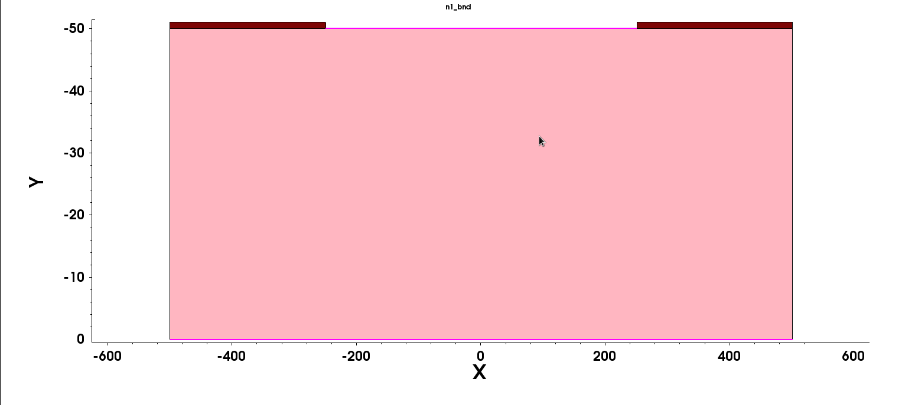
画一个最简单的PIN
SDE输出的bnd.tdr文件，里面含有绘制的几何图形以及电极的信息

Slide 25
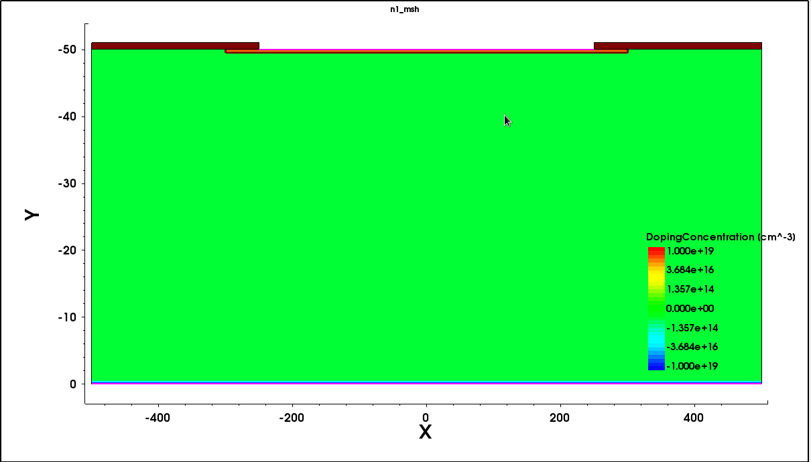
画一个最简单的PIN
SDE在bnd的基础上调用SMESH模块生成的msh.tdr文件。里面含有掺杂信息以及网格划分信息

Slide 26
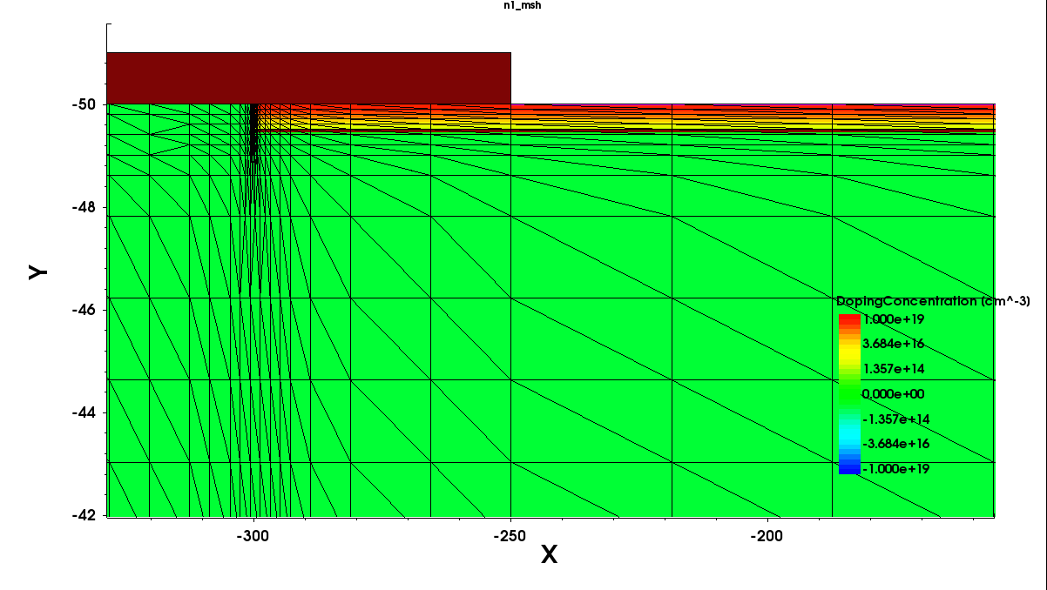
画一个最简单的PIN
在参杂较均匀的区域，尽可能采用较粗的网格以减小计算量；在参杂浓度变化剧烈的区域（如PN结的界面），根据设置，网格自动加密以保证计算精度

Slide 27
SDEVICE电学特性仿真
我们已经把这个基础的PIN画了出来，接下来我们就可以开始调用SDEVICE模块对器件的电学性质进行仿真了！
SDEVICE含有几个主要的模块：
File模块，告诉软件我们要求解的器件（网格文件）的路径，输出文件的路径
Electrode模块，告诉软件我们的器件有哪几个电极，它的初始条件是什么（每个电极都置0V）？
Physics模块，告诉软件我们要考虑哪些物理过程（比如说费米统计、SRH耦合之类的）
Math模块，告诉软件要满足什么样的条件才算收敛，我们要用哪一种求解方法
Plot模块，告诉软件我们的输出文件里面要哪一些观测量的值（如电流密度、电势分布等）
Solve模块，告诉软件我们要考虑求解什么样的过程（比如说把器件从置0开始加反偏压，看器件的反向IV特性曲线）
我后面提供了完整的一套代码，可以用于求解器件的IV、CV特性，以及器件对于粒子入射的电流响应，供大家课后参考。

Slide 28
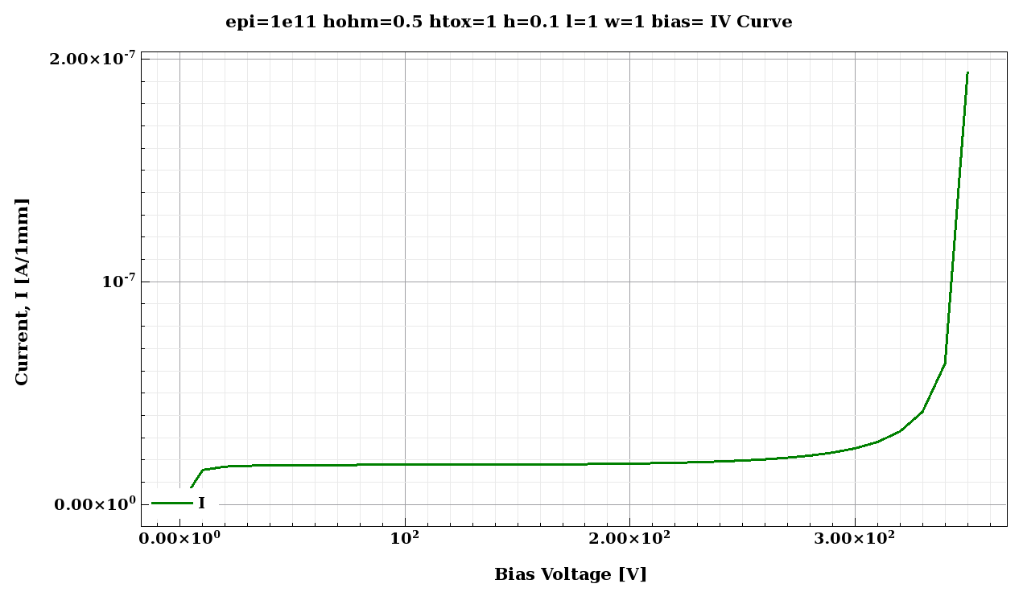
SDEVICE求解IV特性
器件被反向击穿
器件全耗尽，反向电流比较稳定

Slide 29
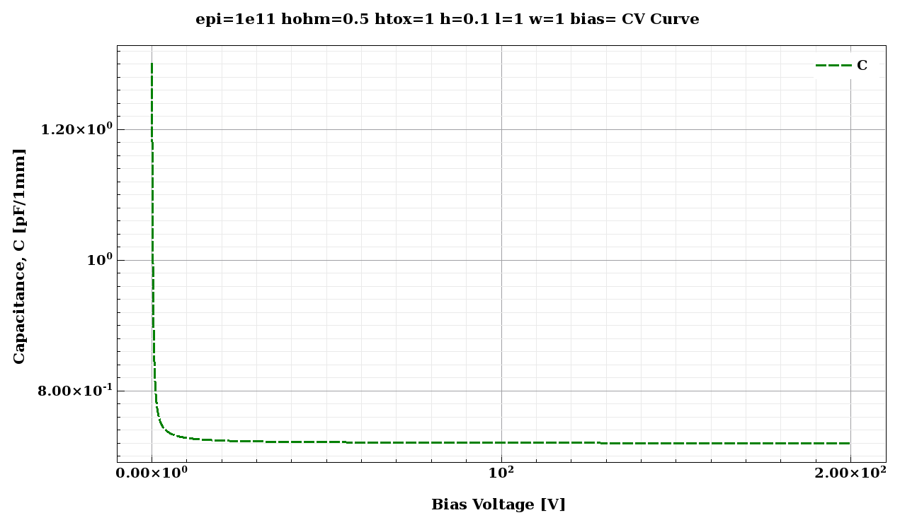
SDEVICE求解CV特性
高阻硅被快速耗尽
器件全耗尽

Slide 30
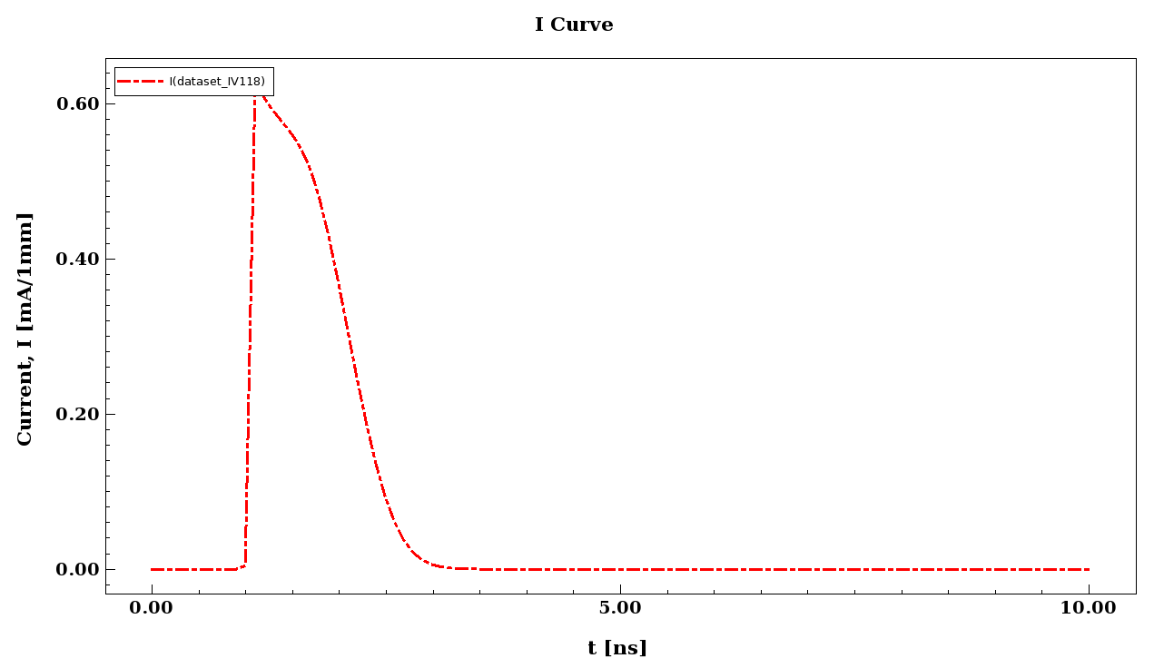
SDEVICE求解器件对粒子入射的响应
PIN，电压偏置100V时对粒子入射的响应
电子、空穴漂移
粒子入射，产生信号
电子、空穴全部被电极收集，脉冲结束

Slide 31
04
器件设计与优化

Slide 32


（1） 边缘击穿现象与优化
P
N⁺⁺
P⁺⁺
在N⁺⁺靠中心的地方，电场很均匀；但是当我们考虑N⁺⁺的边缘，会发现：相同数目的电场线，需要从更窄的地方通过N⁺⁺——这导致在N⁺⁺的边缘，电场强度更高（表现为在边缘出现一个“电场尖峰”）
这个在边缘的电场尖峰高度远高于中心区域的电场，会导致器件发生边缘提前击穿。

Slide 33
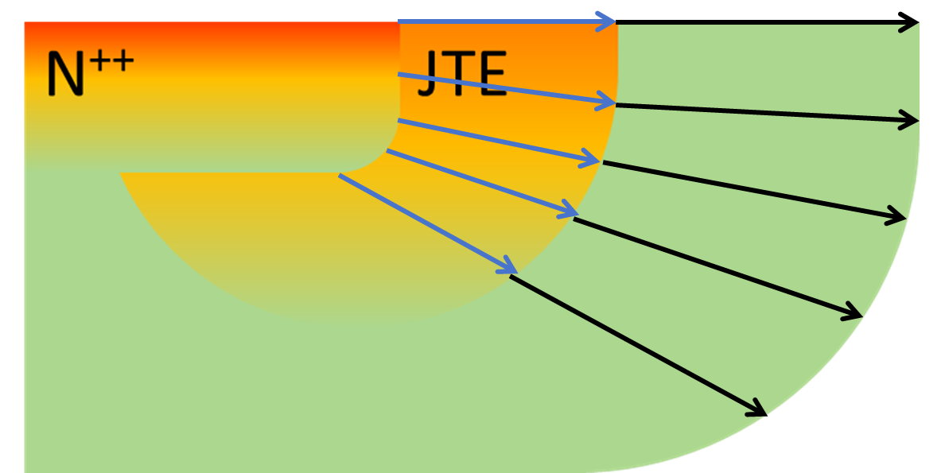
（1） 边缘击穿现象与优化
实践中我们通过在N⁺⁺的边缘注入一圈掺杂浓度较低的N型掺杂，将N⁺⁺的边缘“包裹住”的方法来解决这一问题。
在注入了这一圈N⁻掺杂后，原本在界面上陡降的电势被稀释到了一个较宽的范围，原本的那个超高的电场尖峰被拆成好几个小尖峰，就可以改善器件的边缘击穿现象，提高器件的击穿电压。我们称这一结构为“JTE”。

Slide 34

（2） 添加增益层，提高信噪比
PIN内部没有增益，产生的信号很微弱。后续通过放大电路读出，有各种各样的噪声，导致信噪比很低。我们可以在N⁺⁺的下方注入一个P⁺层，形成一个局部的高电场区域。原初电离的电子-空穴如果经过这一段高电场区域，就会被加速，获得足够高的能量以至于它可以在半导体中激发出次级的电子-空穴对。也就是我们之前说的“雪崩电离”过程。
当器件·内部有了增益之后，会产生很大的信号。这个大信号通过放大电路读出之后，电子学噪声的影响就会减小很多，从而改善最终读出信号的信噪比。
电场强度E_{y}
N⁺⁺
P⁺
电子/空穴进入高电场区域，获取很大的能量，在晶格中撞出新的次级电子-空穴

Slide 35
作业
TCAD是什么，为什么我们要做TCAD？
TCAD一定是网格越精细越好吗？简单聊聊你对网格划分的理解吧。
我前面提供了一个PIN的示例代码，在这个代码的基础上，给PIN添加JTE的结构，看看击穿电压有什么变化？（提示：可以用一个比较宽的高斯分布来近似）
在（3）的基础上，给器件添加一个增益层吧。如果添加这个增益层之后，你的器件可以正常工作，恭喜你得到了一个DC-LGAD的基本结构了！（选做）（提示：同样可以用高斯分布来近似，但是记得浓度不要太高哦）
我们的LGAD通常采用P型的高阻硅，采用N⁺⁺接触——P⁺增益层——P型高阻硅——P⁺⁺接触的结构。你可以思考一下为什么主流采用这种结构（而不是P⁺⁺接触——N⁺增益层——N型高阻硅——N⁺⁺接触的结构）吗？（提示：考虑一下器件全耗尽时，器件内部的电场方向）

Slide 36
谢 谢 观 看
THANKS
汇报人：周俊尖
日期：2026年7月6日

Slide 37
Backup: SDE Code
第一部分：定义一些相关的参数，便于后续调整：
(define Ltot (* 1 1e3))
(define Htot (* 1 1e3))
(define depth 0.5)
(define HOxide 1)
(define Lanode (* Ltot 0.6))
(define Xmax (/ Ltot 2))
(define Ymax (* Htot -1))
(define Xanode (/ Lanode 2))
*sentaurus中长度的默认单位为微米
第二部分：画几何结构，定义材质：
(sdegeo:create-rectangle
(position (* Xmax -1.0) 0.0 0.0)
(position Xmax Ymax 0.0)
"Silicon" "EPI")
(sdegeo:create-rectangle
(position (* Xmax 0.5) Ymax 0.0)
(position (* Xmax 1.0) (- Ymax HOxide) 0.0)
"SiO2" "SiO21")
(sdegeo:create-rectangle
(position (* Xmax -0.5) Ymax 0.0)
(position (* Xmax -1.0) (- Ymax HOxide) 0.0)
“SiO2” “SiO22”)
*绘制长方形（2D），前两个参数是长方形对角线两点的坐标，第三个参数是材质，第四个参数是区域的命名
SiO₂
Silicon
“EPI”

Slide 38
Backup: SDE Code
第三部分：定义电极（接触），并放置在指定的位置：
(sdegeo:define-contact-set "anode" 4.0 (color:rgb 1.0 0.0 0.0) "##")
(sdegeo:define-contact-set "cathode" 4.0 (color:rgb 0.0 0.0 1.0) "##")
(sdegeo:define-2d-contact
(find-edge-id (position 0.0 Ymax 0.0)) "anode")
(sdegeo:define-2d-contact
(find-edge-id (position 0.0 0.0 0.0)) "cathode")
第四部分：定义参杂：
（1）高阻硅的均匀掺杂：
(sdedr:define-constant-profile "Const.EPI"
"BoronActiveConcentration" 1e11)
(sdedr:define-constant-profile-material "PL.EPI"
"Const.EPI" "Silicon")
*定义均匀参杂，参数为：参杂的命名，参杂的种类（硼参杂），参杂的浓度（1E11 cm⁻³）
*放置均匀参杂，参数为：操作的命名，放置哪一个参杂，放置在哪一种材料上）
anode
SiO₂
Silicon
“EPI”
B参杂，1E11
cathode

Slide 39
Backup: SDE Code
第四部分：定义参杂：
（2）高斯分布参杂：
(sdedr:define-gaussian-profile "DD.cathode" "BoronActiveConcentration“ "PeakPos" 0 "PeakVal" 1e19 "ValueAtDepth" 1e11 "Depth" depth "Gauss" "Factor" 0.8)
*参杂的命名，杂质的种类，高斯峰的位置（起始点0um处），高斯峰值的浓度（1E19），在特定位置的浓度（1E11），特定位置（起始点 depth um处），参杂分布的横向发展（ 高斯分布，横向是纵向的0.8倍）
（比如说，纵向，5um处下降到1E11，则横向4um处下降到1E11）
anode
SiO₂
(sdedr:define-refeval-window "Baseline.cathode"
"Line"
(position (* Xmax -1) 0 0)
(position (* Xmax 1) 0 0))
(sdedr:define-analytical-profile-placement "PL.cathode"
"DD.cathode" "Baseline.cathode"
"Negative" "NoReplace" "Eval")
*定义高斯参杂放置的位置和高斯参杂的放置操作。注意“Negative”参数，对于定义baseline时两个点的前后顺序以及你到底是要向上分布还是向下分布，
选择“Positive”/“Negative”
Silicon
“EPI”
B参杂，1E11
P⁺⁺注入
cathode

Slide 40
Backup: SDE Code
第四部分：定义参杂：
（2）高斯分布参杂：
同理，注入N⁺⁺区域的参杂
(sdedr:define-gaussian-profile "DD.anode" "PhosphorusActiveConcentration“ "PeakPos" 0 "PeakVal" 1e19 "ValueAtDepth" 1e11 "Depth" depth "Gauss" "Factor" 0.8)
anode
SiO₂
(sdedr:define-refeval-window "Baseline.anode"
"Line"
(position (* Xanode -1) Ymax 0)
(position (* Xanode 1) Ymax 0))
(sdedr:define-analytical-profile-placement "PL.anode"
"DD.anode" "Baseline.anode"
"Positive" "NoReplace" "Eval")
Silicon
“EPI”
B参杂，1E11
P型高阻硅
N⁺⁺注入
P⁺⁺注入
cathode

Slide 41
Backup: SDE Code
第五部分：绘制网格：
(sdedr:define-refeval-window "RW.Global" "Rectangle" (position -10000 -10000 0) (position 10000 10000 0))
(sdedr:define-refinement-size "RD.Global" (* Ltot 4e-2) (* Htot 4e-2) (* depth 0.1) (* depth 0.1) )
(sdedr:define-refinement-function "RD.Global" "DopingConcentration" "MaxTransDiff" 1.0)
(sdedr:define-refinement-placement "RPL.Global“ "RD.Global" "RW.Global")
(sde:build-mesh "n34")
anode
SiO₂
*规定网格的范围
*规定网格的粗细（xmax，ymax，xmin，ymin）
*根据掺杂浓度的梯度自动加密网格
*放置网格
*生成网格文件，备后续器件仿真使用
Silicon
“EPI”
B参杂，1E11
P型高阻硅
N⁺⁺注入
P⁺⁺注入
cathode

Slide 42
Backup: SDEVICE Code
第一部分：定义输入文件及输出文件：
File{
Grid = "@tdr@"
Plot = "@tdrdat@"
#Parameter = "@parameter@"
Current = "@plot@"
Output = "@log@"
ACExtract = "@acplot@"
}
*@....@会被swb自动替换成合适的路径
*定义了输入的网格，输出tdr的地址，参数文件（注释掉了，采用默认的即可），输出plt的地址，输出日志的地址，输出交流分析plt的地址。
*tdr文件里面可以看到各种微观的信息，由Plot模块定义。
*plt文件默认包含宏观观测量，如时间、电压、电流、电容等信息，类似对器件实际进行测试的结果。也可通过CurrentPlot模块要求输出想要的观测量。
第二部分：定义初始条件（电极接0V）：
Electrode{
{ Name="anode" Voltage=0.0 AreaFactor =_AREAFACTOR_}
{ Name="cathode" Voltage=0.0 AreaFactor =_AREAFACTOR_}
}
*此处的电极一定是sde里定义过的电极，决定plx文件含有哪些电极的对应观测量
*初始态电极均置零，便于求解时收敛
*AreaFactor实际效果是输出电流时，
输出电流=计算电流*AreaFactor
对于2D的器件，相当于表示器件在z方向延申的“宽”
器件在z方向延申的“宽”

Slide 43
Backup: SDEVICE Code
第三部分：定义物理部分：
Physics {
Fermi
AreaFactor = @w@
EffectiveIntrinsicDensity( OldSlotboom )
Mobility(DopingDep eHighFieldsaturation( GradQuasiFermi ) hHighFieldsaturation( GradQuasiFermi ) Enormal)
Recombination (
SRH (DopingDependence TempDependence ) Auger Band2Band(Hurkx)
eAvalanche (OkutoCrowell) hAvalanche (OkutoCrowell)
)
}
*开启费米统计
*定义AreaFactor，实际生效的时Physics部分的AreaFactor和Electrode部分的AreaFactor的乘积
*根据掺杂浓度、电场强度等物理量调节载流子迁移率
*开启SRH复合和Auger复合模型
*开启雪崩电离模型。括号中的OkutoCrowell可以替换成其他的模型，具体可以参考手册

Slide 44
Backup: SDEVICE Code
第四部分：定义tdr文件的观测量：
Plot {
*--Density and Currents, etc
eDensity hDensity
TotalCurrent/Vector eCurrent/Vector hCurrent/Vector
eMobility hMobility
eVelocity hVelocity
eQuasiFermi hQuasiFermi
*--Fields and charges
ElectricField/Vector Potential SpaceCharge
*--Doping Profiles
Doping DonorConcentration AcceptorConcentration
……
}
第五部分：定义数学部分：
Math {
RelErrControl
Digits=5
ErrRef(electron)=1.e10
ErrRef(hole)=1.e10
Iterations=20
Notdamped=100
Method=Blocked
SubMethod=Super
ACMethod=Blocked
ACSubMethod=Super
ImplicitACSystem
}
*定义误差控制
*设置迭代次数
*设置求解器
*关于AC模式的求解器设置

Slide 45

Backup: SDEVICE Code
详细讲讲关于Math部分的内容：
收敛的条件：
第n次迭代，某处的某种载流子（以e为例）浓度为x_{n}
第n+1次迭代，某处的某种载流子浓度为x_{n+1}
两次的差值记为$∆x_{n}$
收敛条件：
$$\frac{∆x_{n}}{x_{n}+ErrRef\left(x\right)}≤{10}^{−Digits}$$
设置ErrRef，且这个默认的值还比较大，是因为$∆x_{n}$不超过1E5，即使在全耗尽时相对误差也不大；但是如果要追求更高精度的仿真，可以考虑将ErrRef缩小到1E8（手册上说针对宽禁带器件）。实际体验下来，这个值可以设置到非常小（小于1），不影响收敛。
Iteration是最大迭代次数，20次看起来不多，也可以略微调大，但是不要超过50次。
Notdamped是不进行阻尼迭代的次数。（非阻尼——计算速度更快；阻尼——更不容易发散）
Method=Blocked，将一个大的矩阵分解成块对角的矩阵，便于求解
SubMethod=Super，采用super求解器。其实对于大规模的仿真（几万个节点），采用ILS求解器会更快，但是super求解器的鲁棒性更好一些，而ILS求解器比较依赖运气
ImplicitACSystem是隐式交流系统求解，开启此选项后做AC交流分析会更方便一些

Slide 46
Backup: SDEVICE Code
第六部分：
求解问题：
Solve {Poisson
Coupled{ Poisson Electron Hole }
*先求解Poisson方程（最容易收敛），作为后续方程的初始猜测解
*再求解P-E-H方程，为后续往上加电压的初始猜测解

Slide 47
Backup: SDEVICE Code
IV特性扫描：
Solve {NewCurrentPrefix="IV_"
Quasistationary (
InitialStep=0.1 Increment=1.3
MaxStep=0.5 Minstep=1.e-5
Goal { name=cathode Voltage=_VB_ }
){ Coupled { Poisson Electron Hole }
CurrentPlot(Time = (Range = (0 1) Intervals = 500))
Plot(FilePrefix = "n@node@_IV_IMG_"
Time = (0; 0.0001; 0.0002; 0.0004; 0.0006; 0.0008; 0.001; 0.002; 0.01; 0.018; 0.022; 0.2; 0.3; 0.4; 0.5; 0.6; 0.7)
NoOverwrite)}
*新开一个plx文件，用于存储IV特性曲线
*准静态求解，t=0时为当前状态（偏置0V），t=1时为目标状态（cathode偏置到_VB_)
*初始步长设置为0.1（默认值，如果收敛困难可以尝试调小）
*如果顺利收敛，则下一步步长是当前步长的increment倍（1.3倍）。如果收敛失败，则下一步步长是当前步长的1/decrement倍（默认1/2）。并设置最大以及最小步长
*求解方程为P-E-H耦合方程
*CurrentPlot设置plx文件的采样点
*Plot在满足对应条件时输出保存当前状态的tdr文件

Slide 48
Backup: SDEVICE Code
交流分析提取CV特性：
Load(FilePrefix = "V0_n@node@")
NewCurrentPrefix=""
Quasistationary (
InitialStep=0.01 Increment=1.3
MaxStep=0.05 Minstep=1.e-5
Goal { name=cathode Voltage=_VC_}
){ ACCoupled (
StartFrequency=1e6 EndFrequency=1e6 NumberOfPoints=1 Decade
ACCompute (Time = (Range = (0 1) Intervals = 500)
)
){ Poisson Electron Hole }
}
}
*加载0V时保存的状态文件，将器件重新置零，并新开一个plx文件存储CV特性
*仍进行准静态扫描，在每一个电压点进行AC小信号分析，信号频率采用1E6Hz（也可以采用多个频率）

Slide 49
SDEVICE求解器件对粒子入射的响应
Physics部分，添加HeavyIon选项：
HeavyIon ( Direction=(0,1) StartPoint=(0,-50.5) Time=1.0e-9
Length=50.5 Wt_hi=20 LET_f=0.22e-5
Gaussian PicoCoulomb )
*定义重离子的方向、入射点的坐标、入射时间、径迹长度、原初电离的横向展宽、每微米径迹产生的原初电离电量
*最后两个参数是表明原初电离横向分布是高斯分布，且前面的参数单位选择为um
为了探测MIP入射，器件首先得要加反偏压，使器件全耗尽（通过准静态求解加偏压）
Quasistationary (
InitialStep=0.1 Increment=1.3
MaxStep=0.5 Minstep=1.e-5
Goal { name=cathode Voltage=-@bias@ }
){ Coupled { Poisson Electron Hole }
*CurrentPlot(Time = (Range = (0 1) Intervals = @bias@))
}
Save(FilePrefix="bias_n@node@.sav")
*保存偏置后的器件状态，后续只需要载入此状态文件即可，无需重复跑加偏压的过程。

Slide 50
SDEVICE求解器件对粒子入射的响应
Solve部分，通过求解瞬态过程看器件对入射粒子的响应：
Load(FilePrefix = "bias_n@node|bias@.sav")
NewCurrentFile="HeavyIon_"
Transient (
InitialTime= 0 FinalTime= 1e-8
InitialStep= 1e-12 Increment= 1.41
Minstep= 1e-15 MaxStep= 1e-10
){
Coupled {Poisson Electron Hole}
Plot(FilePrefix = "HeavyIon_IMG_n@node@"
Time = (Range=(1e-9 1.5e-9) Intervals=5)
NoOverWrite)
}
*前面设置粒子入射发生在1ns时，考虑信号约有1~2ns宽，微米可以求解0~5ns的瞬态过程
*注意，准静态仿真中，变量time代表一个“进度条”而不是“时间”；瞬态仿真中，变量time代表物理上的“时间”

